Slide 1
proxy server
Takahito Sueda

Slide 2
もくじ
proxy serverとは
メリット
デメリット
関連ニュース
問題1 easy
問題2 not easy
10 min

Slide 3
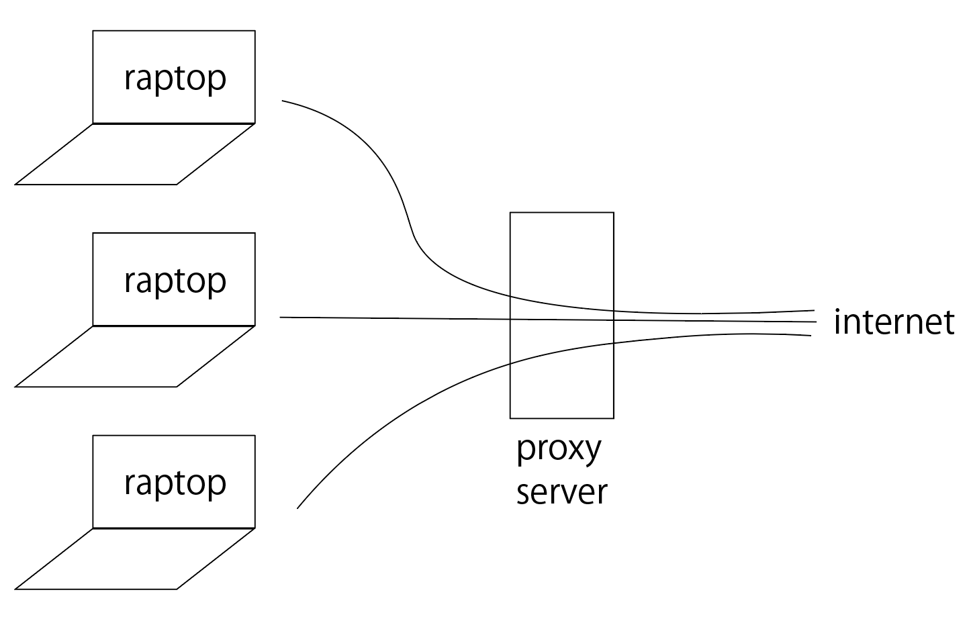
proxy serverとは

Slide 4
メリット
IPアドレスを節約できる
すべての通信のlogを集約できる
セキュリティの確保が比較的容易になる (かもしれない)
通信が早くなることもある

Slide 5
proxy serverとは

Slide 6
デメリット
基本的に通信が遅くなる
アプリケーションによってはproxy によって動作が不安定になることもある
proxy serverそのものが 攻撃の標的になることもある

Slide 7
proxy serverとは

Slide 8
デメリット
教科書にある、「Ops要員の確保」
↑はデメリットになりえない。(と思う)

Slide 9
関連ニュース
他人のコンピュータを乗っ取って暗号通貨のマイニングをするマルウェアが通信部分にproxyを応用していた。
ref: https://techdator.net/stantinko-botnet-is-now-mining-cryptocurrency-through-youtube/

Slide 10
問題1 (easy)
proxyとは何か

Slide 11
問題1 (easy)
内部から外部への通信を
代理する中間サーバー

Slide 12
問題2 (not easy)
proxyを用意するメリットを3つ

Slide 13
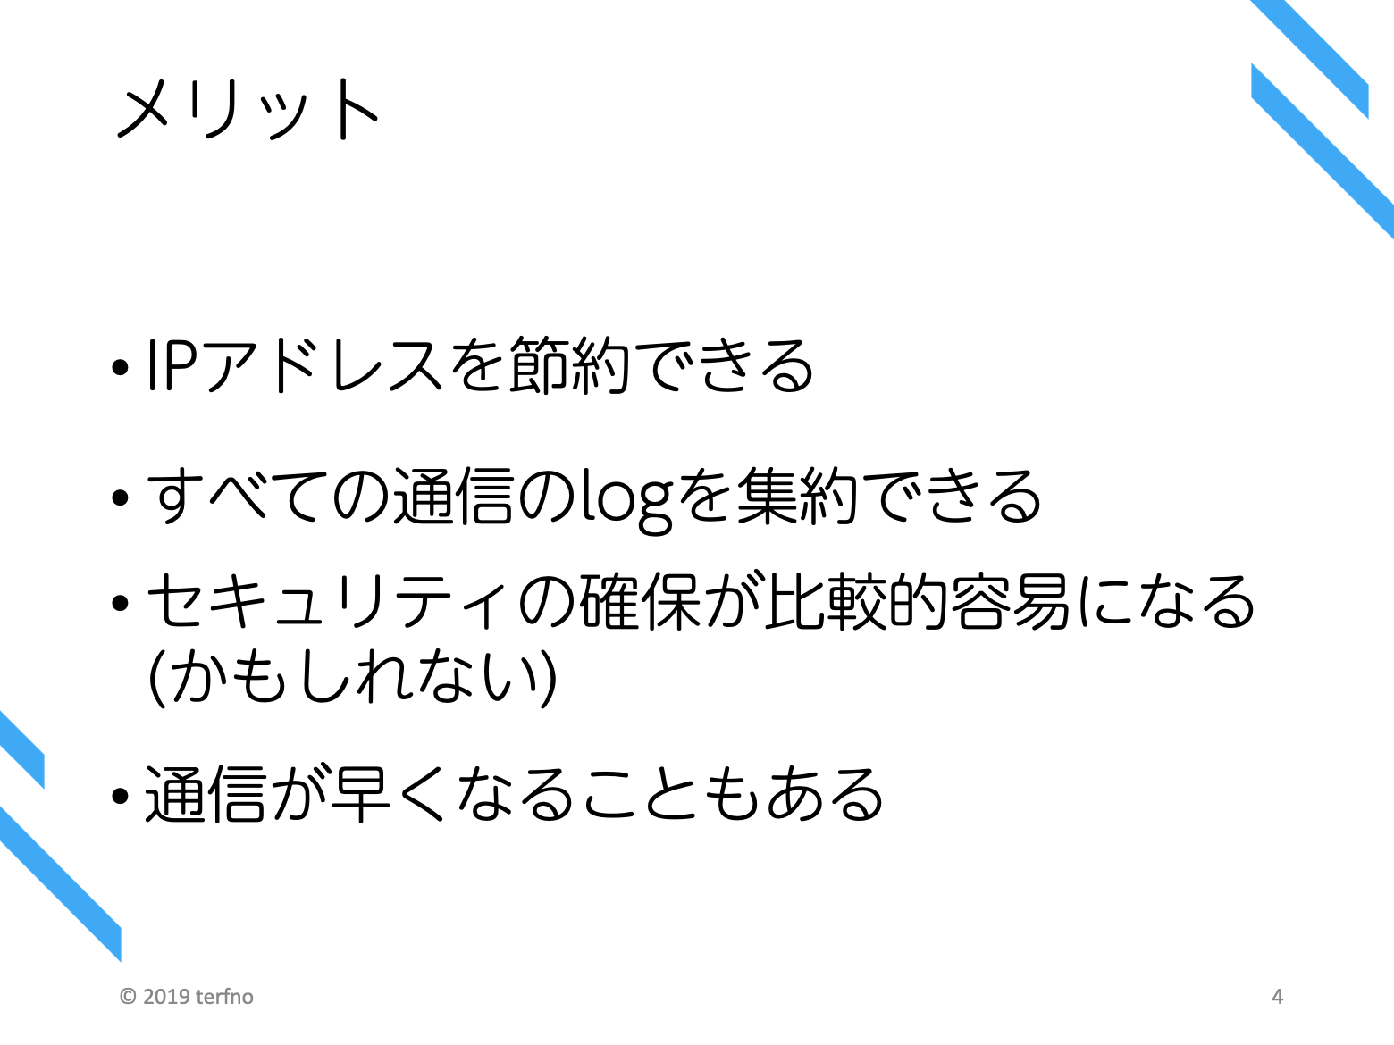
問題2 (not easy)
proxyを用意するメリットを3つ

